Slide 1
Ako sme pristúpili k citlivej téme migrácie v našej škole
Gymnázium Antona Bernoláka
Námestovo

Slide 2
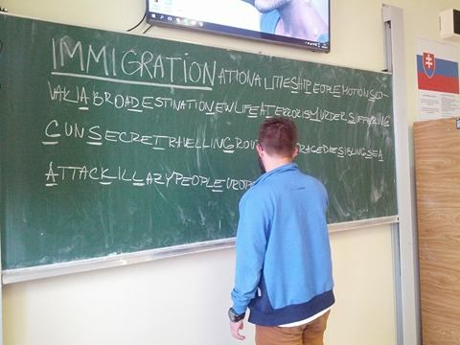
IMMIGRATION →
nationalities, ship, people, emotions, Slovakia, abroad, destination,attack, killing, suffering, terrorism, new life....

Slide 3
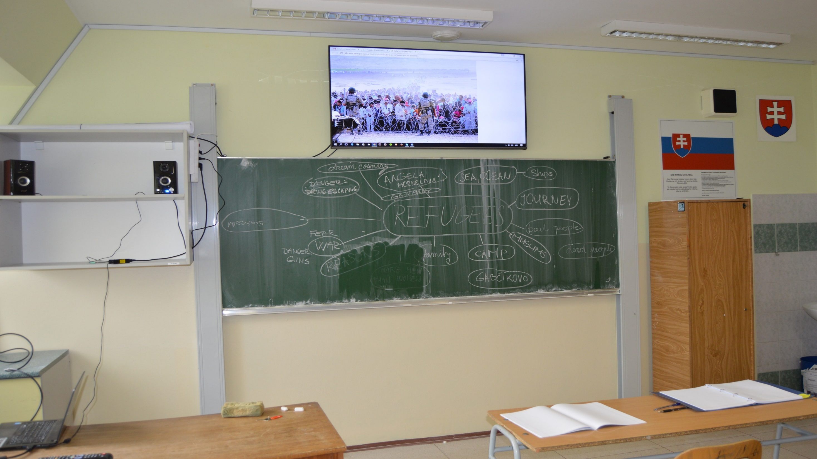

Slide 4
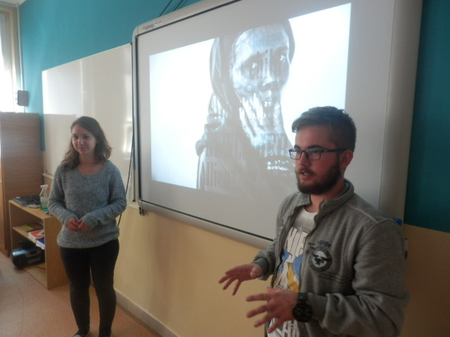
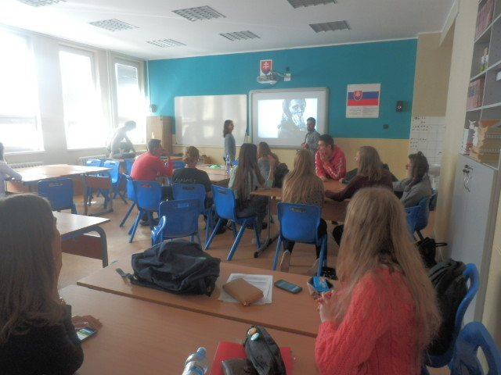

Slide 5
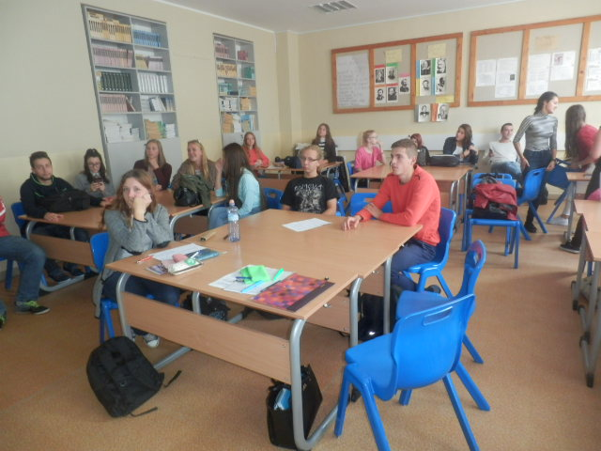

Slide 6
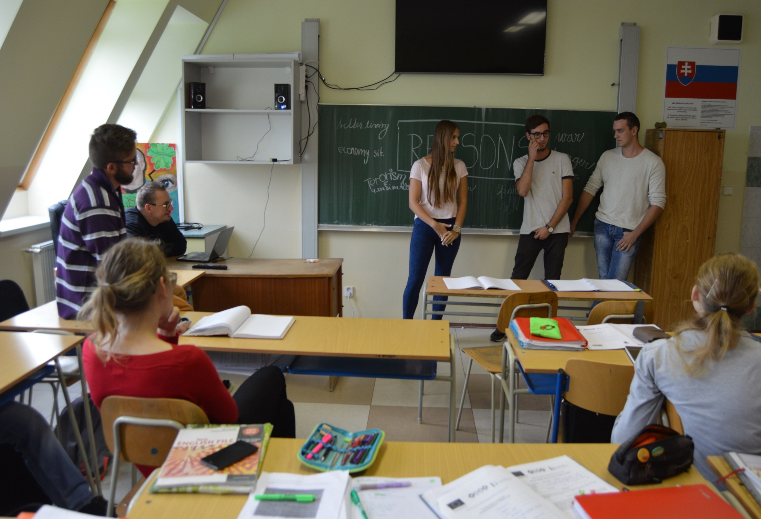

Slide 7
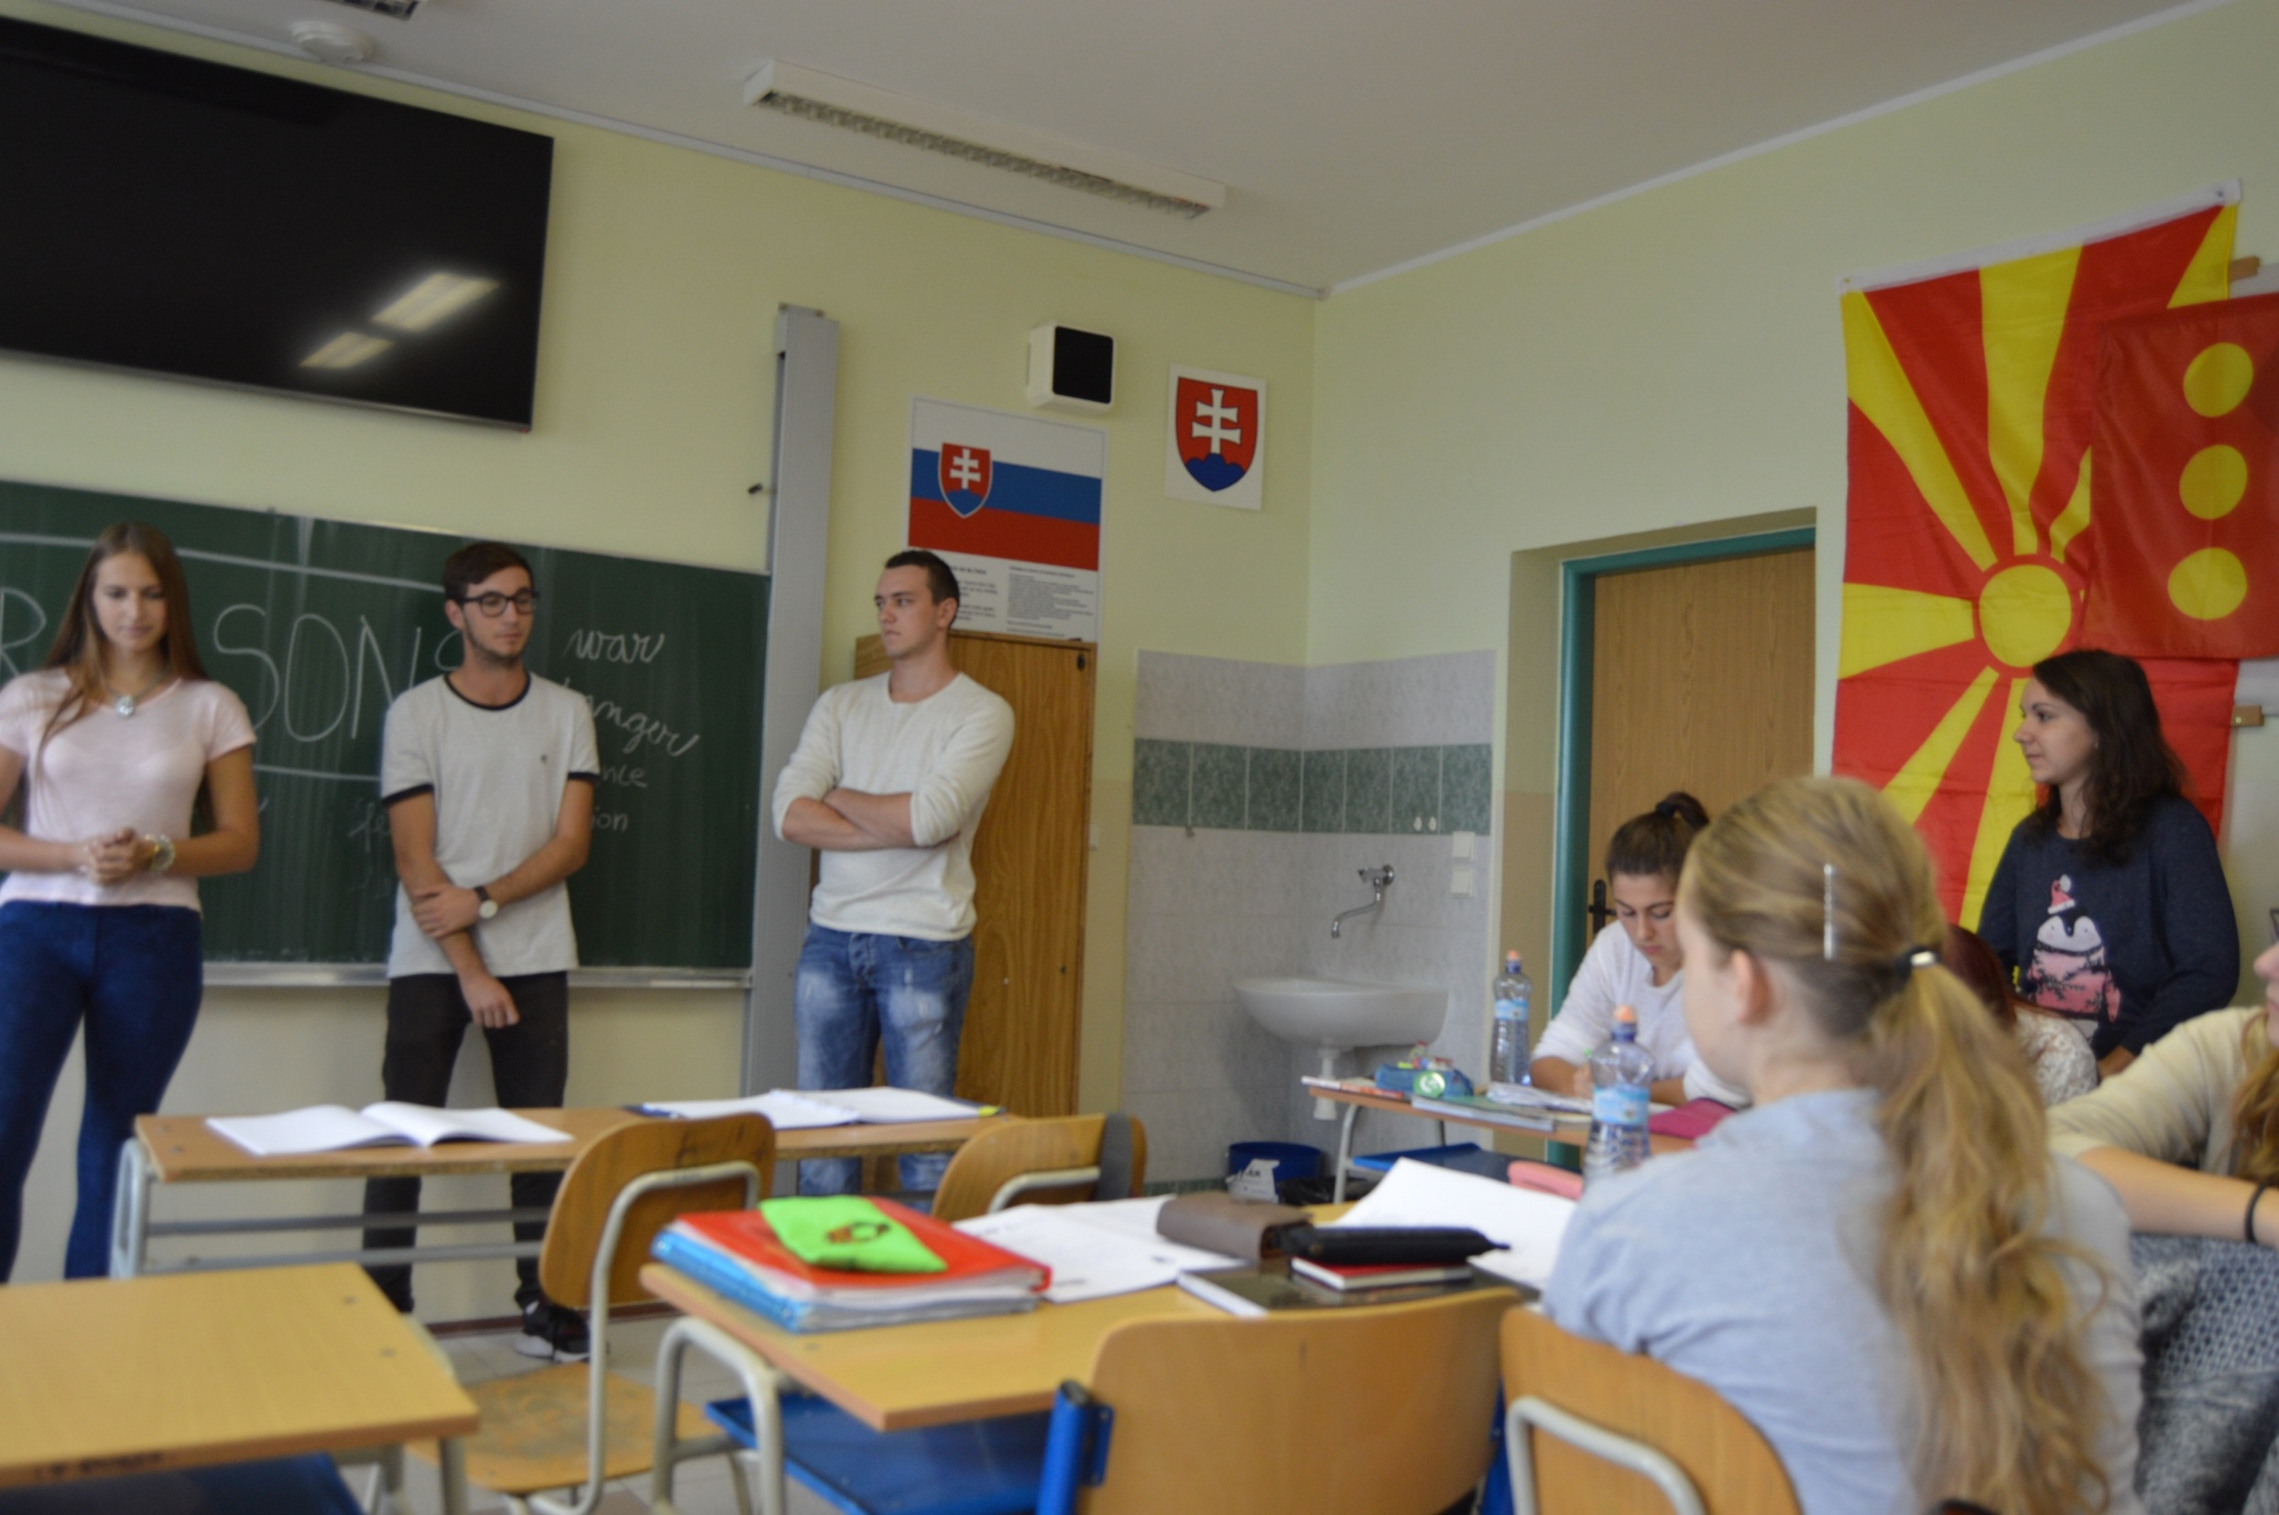

Slide 8
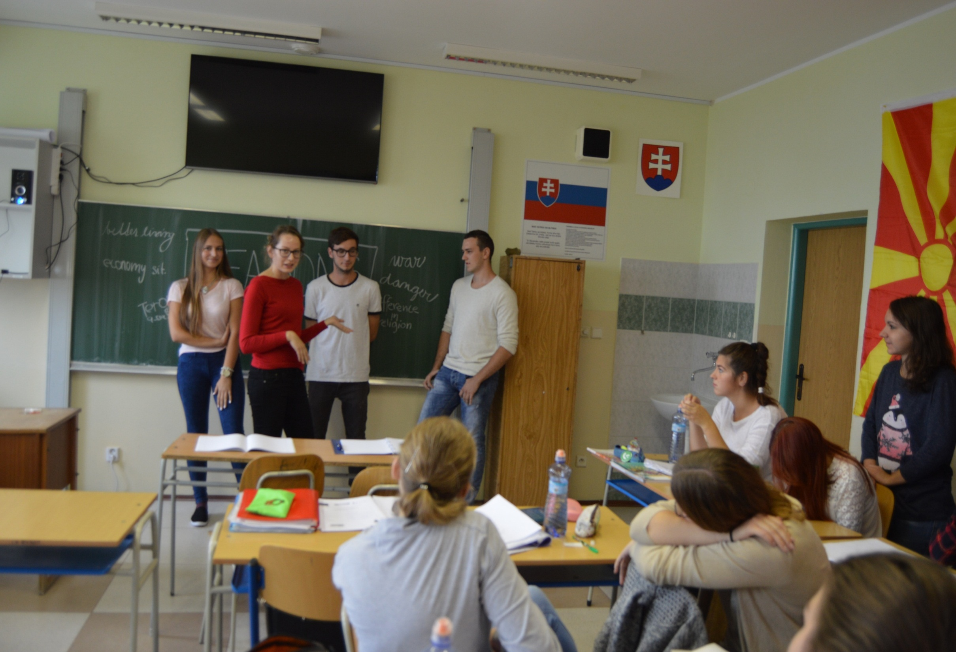

Slide 9
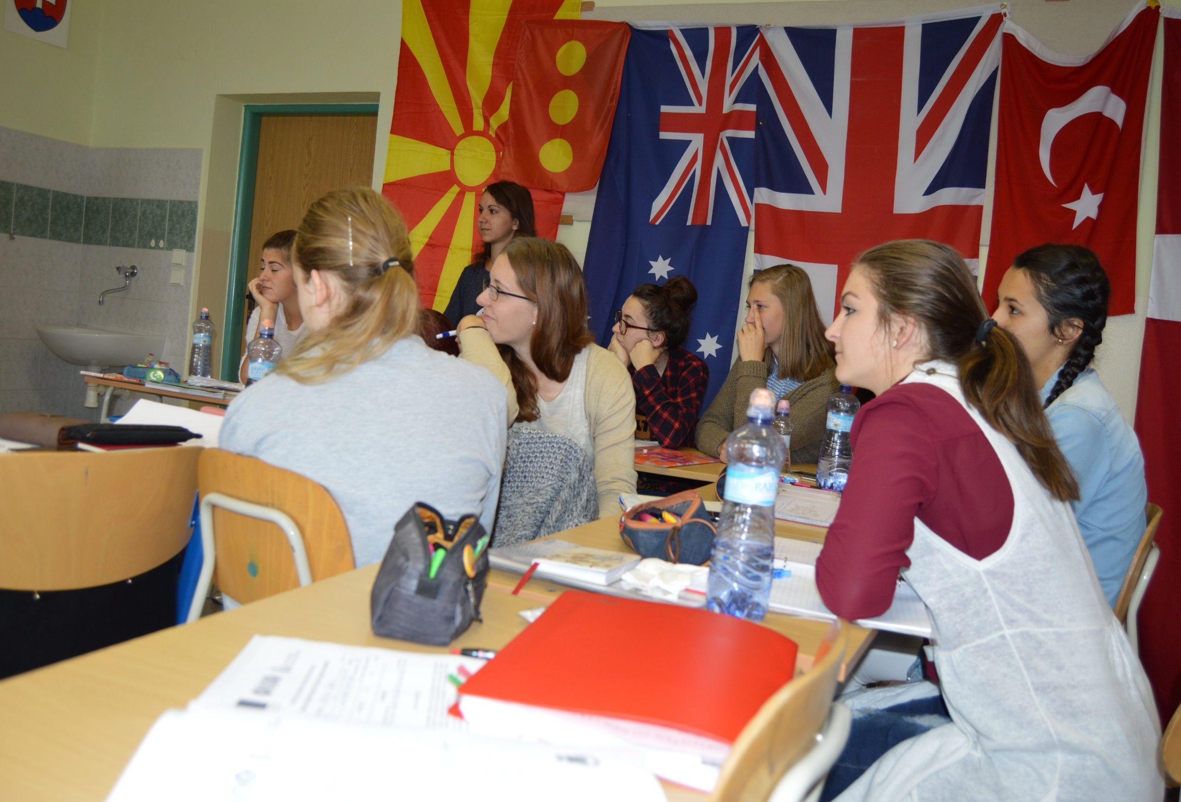

Slide 10
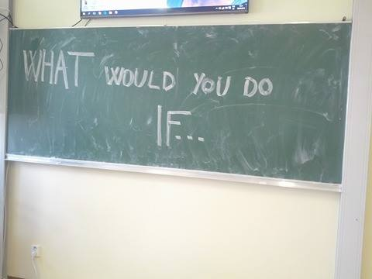

Slide 11
there was a war in your country
you wanted better living conditions but your state is really poor
you wanted better education but there is no good school in your country
there were some terrorist attacks, fights, riots in your country
your friends and family were killed and you are also in danger
you wanted to accommodate a refugee

Slide 12
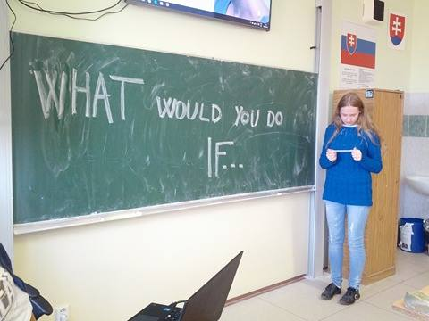
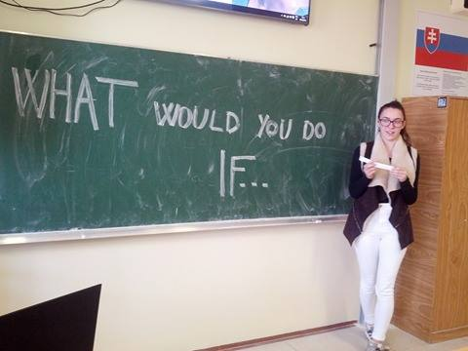

Slide 13
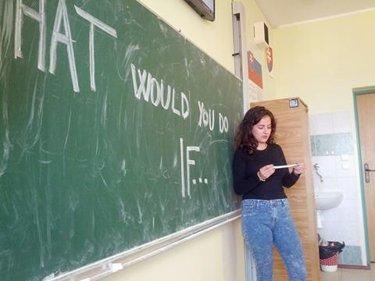

Slide 14
Investigation

Slide 15
Survey Prieskum

Slide 16
Our hypothesis before survey
(naše hypotézy)
1. Women are more interested in the issue and are more tollerant to refugees. (Ženy sa viac zaujímajú o problematiku a sú k utečencom viac tolerantné)
2. People who have lived in abroad for more than 3 months are more interested in the issue and are more tollerant to refugees. Ľudia, ktorí žili v zahraničí dlhšie ako 3 mesiace sa viac zaujímajú o problematiku a sú k utečencom viac tolerantné)
3. People without religion are more interested in the issue and are more tollerant to refugees. (Ľudia bez vierovyznania sa viac zaujímajú o problematiku a sú k utečencom viac tolerantné)

Slide 17
Respondents Dotazník vypĺňalo 100 respondentov, z toho: 40 % mužov, 60 % žien; 12 % bez vierovyznania, 88 % s vierovyznaním; 14 % respondentov žilo v zahraničí dlhšie ako 3 mesiace.

Slide 18
Age Dotazník vypĺňali respondenti vo veku 15 a viac rokov, najviac respondentov bolo zastúpených vo vekovej skupine 15-19 rokov (78), najmenej vo vekovej skupine 50 + (1).

Slide 19
Are you interested in refugee politics?
42 % opýtaných sa „skôr nezaujíma“ o danú problematiku, 32 % sa „skôr zaujíma“, 14% sa zaujíma a 10 % sa nezaujíma vôbec.

Slide 20
Does Slovakia help enough with integration of refugees? 52 % opýtaných si myslí, že Slovensko „skôr nepomáha“ dostatočne pri riešení problematiky, na druhej strane 6 % si myslí, že Slovensko pomáha dostatočne.

Slide 21
Do you know any activities helping refugees with their integration? 88 % opýtaných nepozná žiadne činnosti, ktoré by napomáhali utečencom integrovať sa.

Slide 22
How much of the extra expenses of our state budget are caused by refugees?

Slide 23
Should every EU country accept quotas for accepting refugees? 56 % respondentov sa vyjadrilo, že nesúhlasia, aby každá krajina EÚ mala akceptovať utečenecké kvóty.

Slide 24
Will the number of refugees rise up in the nearest 5 years? Najviac opýtaných (48 %) si myslí, že počet utečencov v najbližších 5 rokov vzrastie, najmenej (16 %) si myslí, že čísla ostanú rovnaké.

Slide 25
Who would be „the worst“ neighbour for you? Na otázku: Kto by bol pre vás „najhorším“ susedom odpovedali respondenti nasledovane: 60%- drogovo závislá osoba, 18 %- osoba s kriminálnou minulosťou, 8 %- moslim, 8%- Róm, 4%- osoba inej rasy

Slide 26
How are refugees perceived by society/by you?

Slide 27
What has the greatest impact on your opinion on refugees living in Slovakia?
Zo všetkých opýtaných formujú názory na utečencov žijúcich na Slovensku média- 62 % opýtaných.

Slide 28
Results Výsledky
Results acquired by a correlation coefficient: (výsledky získané pomocou korelačného koeficientu)
r (interest/sex) = 0,073
r (tollerance/sex)= 0,033
(žiadna závislosť medzi pohlavím, záujmom a toleranciou sa nedokázala)
r (interest/having lived abroad) = 0,335
r (tollerance/having lived abroad) = - 0,267
(žiadna závislosť medzi žitím v zahraničí, záujmom a toleranciou sa nedokázala)
r (interest/religion) = - 0,187
r (tollerance/religion)= 0,227
(žiadna závislosť medzi vierovyznaním, záujmom a toleranciou sa nedokázala

Slide 29
Some other interesting results
(niektoré ďalšie zaujímavé výsledky)
90 % think health care should be provided to the refugees.
(90 %opýtaných si myslí, že utečencom by mala byť poskytnutá zdravotná starostlivosť.)
80 % think education should be provided to the kids of the refugees.
(80 %opýtaných si myslí, že deťom utečencov by malo byť poskytnuté vzdelanie.)
92 % think NO „food according to their habitats“ should be provided to the refugees.
(92 %opýtaných si myslí, že utečencom by Nemalo byť poskytnuté jedlo podľa ich stravovacích návykov.)
70 % think refugees can enrich Slovakia by their culture.
(70 % opýtaných si myslí, že utečenci môžu obohatiť slovenskú kultúru.)
22 % think refugees can‘t enrich Slovakia at all.
(22 % opýtaných si myslí, že utečenci nemôžu vôbec obohatiť slovenskú kultúru.)

